Slide 1

הרצאת מבוא בסדרת ברוכים הבאים ללינוקס

Slide 2
ההרצאות הבאות בסדרה
לינוקס לתלמיד ולסטודנט
חיים בקהילה
כלי פיתוח בלינוקס
תהליך ההתקנה של לינוקס

Slide 3
מה זאת מערכת הפעלה?
”מערכת הפעלה היא תוכנה המגשרת בין המשתמש, החומרה ויישומי התוכנה. זו התוכנה הראשונה שעולה עם הדלקת המחשב והיא זו המאפשרת לו לפעול. מערכת ההפעלה היא רכיב חיוני בכל מחשב. תהליך טעינתה של מערכת ההפעלה, המתבצע עם הדלקת המחשב, קרוי אתחול.” - ויקיפדיה

Slide 4
החלקים העיקריים של מערכת ההפעלה:
ליבה - אחראית לספק תיווך בין מערכת ההפעלה עצמה לחומרה.
מערכת קבצים - שיטה לארגון קבצים על זיכרון חיצוני (לדוגמה: דיסק קשיח).
מעטפת פקודה
תוכנות עזר

Slide 5
למה לינוקס?
היא פשוט עובדת – יציבה, מהירה, אמינה.
עובדת גם על מחשבים חלשים.
קוד המקור השלם שלה זמין בחינם.
פרוייקט גנו (GNU), שנכתבו בו המון תוכנות עם קוד פתוח.
קהילה תומכת.
חופש - ”free as in free speech, not as in free beer.”

Slide 6
איך הכל התחיל?

Slide 7



Slide 8


Slide 9
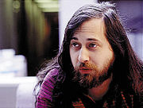

Slide 10

GNU - גנו
GNU – GNU's Not Unix
FSF – Free Software Foundation
GPL – GNU Public License

Slide 11
1. הקדמה
לינוקס הינה מערכת-הפעלה תואמת יוניקס (UNIX) למחשבי PC (ולמחשבים אחרים).
ללינוקס יש תמיכה בגרפיקה ובחלונאות באמצעות מערכת החלונות X-Windows. מערכת זאת חזקה מספיק כדי לאפשר עבודה על תחנה מרוחקת דרך הרשת.
התקנת לינוקס היא תהליך יחסית פשוט במרבית ההפצות המודרניות, בתנאי שמודעים למושג של "מחיצות" (Partitions). ראוי לציין שהמגוון הגדול של חומרה במחשבי PC מקשה על התקנה של כל מערכת-הפעלה.

Slide 12
ללינוקס יש תמיכה מצוינת באינטרנט, וניתן להתחבר איתו לאינטרנט ברוב הדרכים. ישנם מודמים שאין להם מנהל-התקן הולם ללינוקס. מומלץ להשתמש או במודמים מבוססי Ethernet או במודמי קו טלפון מבוססי-חומרה.
ללינוקס יש תמיכה טובה בעברית וניתן לכתוב טקסט משולב עברי-לטיני ללא קושי. התרגום של ממשק-המשתמש לעברית אינו תמיד מלא, אך יש אנשים שעובדים כדי לשפרו.
לינוקס היא מערכת הפעלה חופשית, המעודדת שיתוף הקהילה בפיתוחה ובקידומה.

Slide 13
1.1 – מהן הפצות?
החלקים השונים שמרכיבים את לינוקס, הינם חופשיים להפצה ולאריזה.
בעקבות זאת, בעולם הלינוקס יש ריבוי של הפצות (distributions).
כל הפצה מכילה את אותן התוכנות, אך בחבילות שונות, עם שינויים שייחודיים לה, עם דבק ואינטגרציה ייחודיים, כלי מערכת משלה וכו.
ההפצות נבדלות אחת מהשנייה בין השאר ע”י: זמני מחזורי שחרור, עלות כספית.

Slide 14
בהרצאה זו, אנו נתמקד בהפצות הבאות:
1. מנדריבה לינוקס (Mandriva Linux)
2. פדורה (Fedora) (בעבר רד-האט)
3. אובונטו (Ubuntu)

Slide 15
2. X-Windows ו-KDE
ניתן להפעיל את X-Windows ממסוף כניסה על ידי הקשת startx בשורת הפקודה.
זאת במידה שאין לך כניסה גרפית למערכת. אחרת X-Windows יעלה אוטומטית ותצטרך רק להכניס שם משתמש וסיסמה.
KDE הינה סביבת שולחן עבודה שבנויה מעל X-Windows, שמספקת למשתמש מראה ותחושה יותר מודרנים.
קיימות סביבות עבודה אחרות כמו GNOME וכן מנהלי חלונות מינימליסטיים יותר. (כמו Window Maker, IceWM, fluxbox, ו-sawfish)
ניתן להריץ יישומים של KDE מעל GNOME ולהפך או מעל כל אחד ממנהלי החלונות האחרים.

Slide 16

2.1. הדמיון לחלונות
כפתור ה-"K" בפינה התחתית-שמאלית של המסך משמש לאותו תפקיד כמו כפתור ה-"התחל" בסביבת חלונות.

Slide 17

סמל התיקיה עם תמונת הבית פותח חלון של מנהל קבצים.

Slide 18
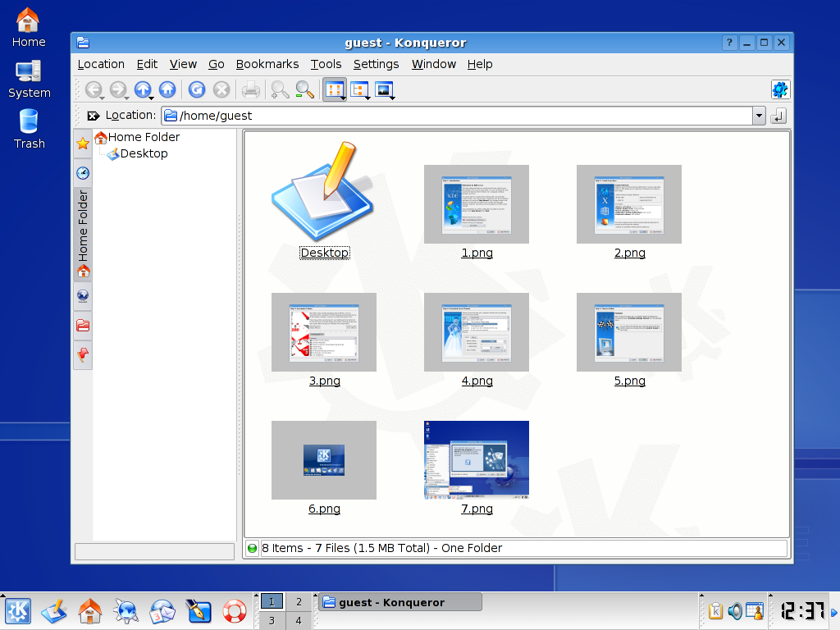
מנהל הקבצים של KDE מתנהג ונראה בצורה מאוד דומה ל-Windows Explorer.

Slide 19
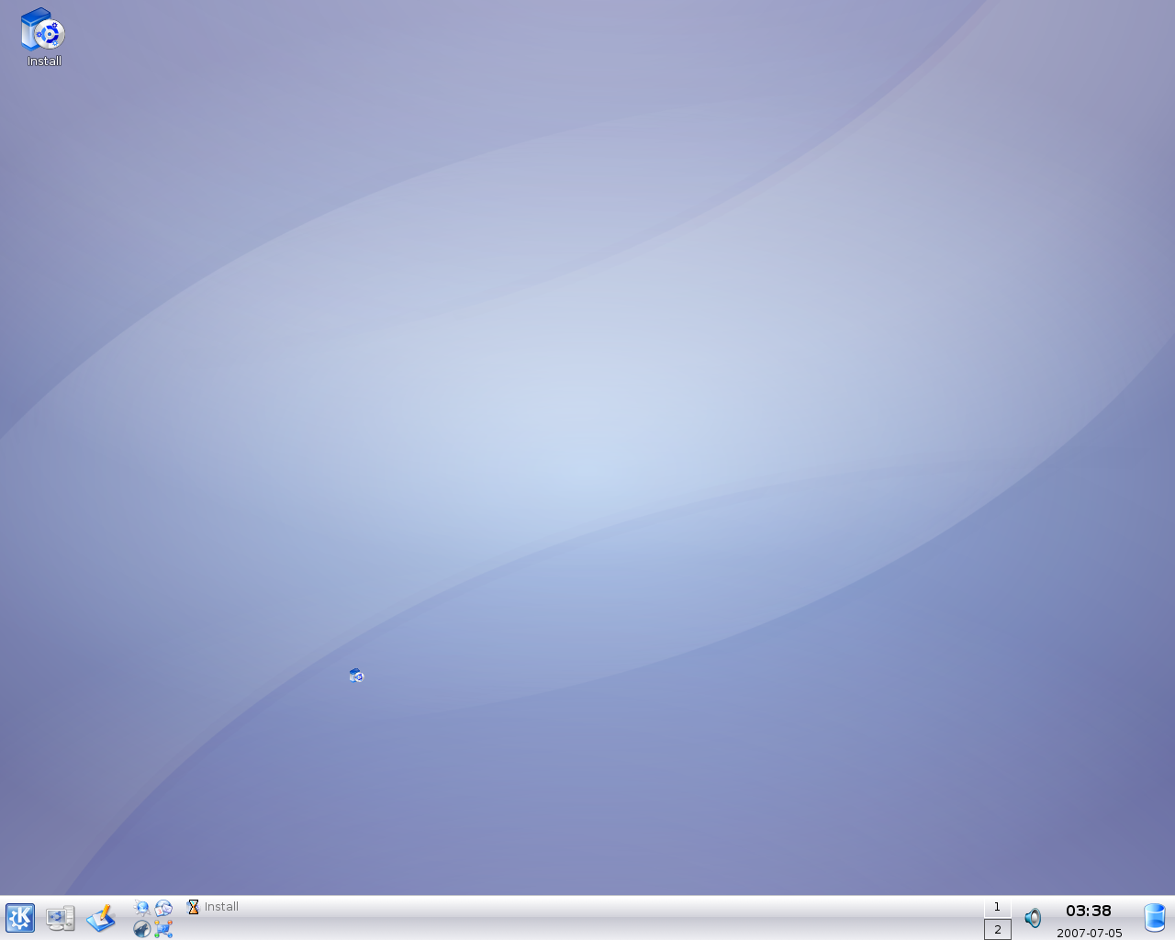
הזזת חלונות והקלקה על המסגרות שלהם תביא לאותה תוצאה כמו בחלונות.

Slide 20

2.2. מרחבי העבודה
KDE תומך ביותר מסביבת עבודה אחת שבה ניתן למקם חלונות.
אפשר לעבור לסביבת-עבודה אחרת על-ידי לחיצת המספר שלה בתצוגת סביבות העבודה בסרגל הכלים התחתון.
כאשר עוברים לסביבת עבודה אחרת, וחוזרים למקורית, אפשר למצוא את כל החלונות שהיו פתוחים בסביבת העבודה המקורית.

Slide 21

2.3. הראה את שולחן העבודה
הסמל עם שולחן העבודה והמנורה על גבי סרגל הכלים של KDE מראה את שולחן העבודה.
הוא מחביא זמנית את כל החלונות.
כדי להראותם שוב, יש ללחוץ עליו פעם נוספת.

Slide 22
2.4. העתקה והדבקה ב-X-Windows
בד"כ סימון טקסט יעתיק אותו ללוח העריכה.
אולם, לפעמים, תצטרך ללחוץ על Ctrl+C או פקודת ההעתקה של התפריטים כדי להעתיק את הטקסט המסומן ללוח העריכה.
לחיצה על כפתור העכבר האמצעי תדביק אותו לחלון הפעיל. (אם אין לך כפתור אמצעי, ניתן ללחוץ על הכפתורים השמאלי והימני ביחד כדי להדביק.)

Slide 23
2.4.1. Klipper
ל-KDE יש ישומון של סרגל הכלים שאוצר תכנים קודמים של לוח-העריכה, ומאפשר לשחזר אותם.
כדי לשחזר תוכן קודם של לוח העריכה יש להקליק על סמל לוח העריכה עם ה-K עליו ליד החלק הימני של סרגל הכלים התחתון.
אז, בחר את התוכן שאתה רוצה להשתמש בו, והקלק את הרשומה שלו בתפריט.

Slide 24
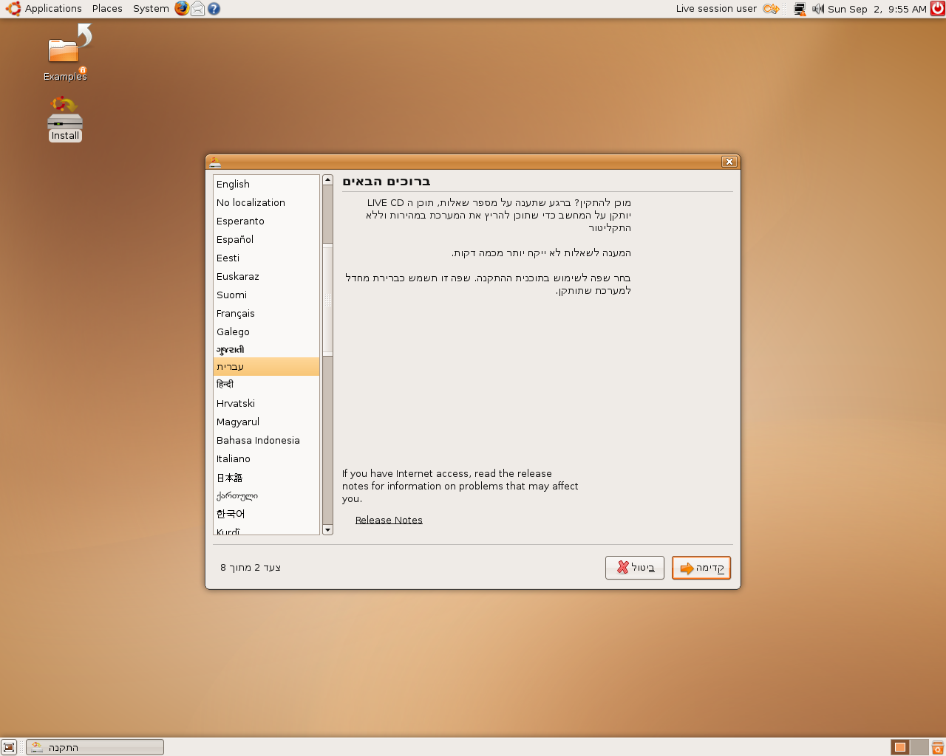
Gnome - גנום

Slide 25
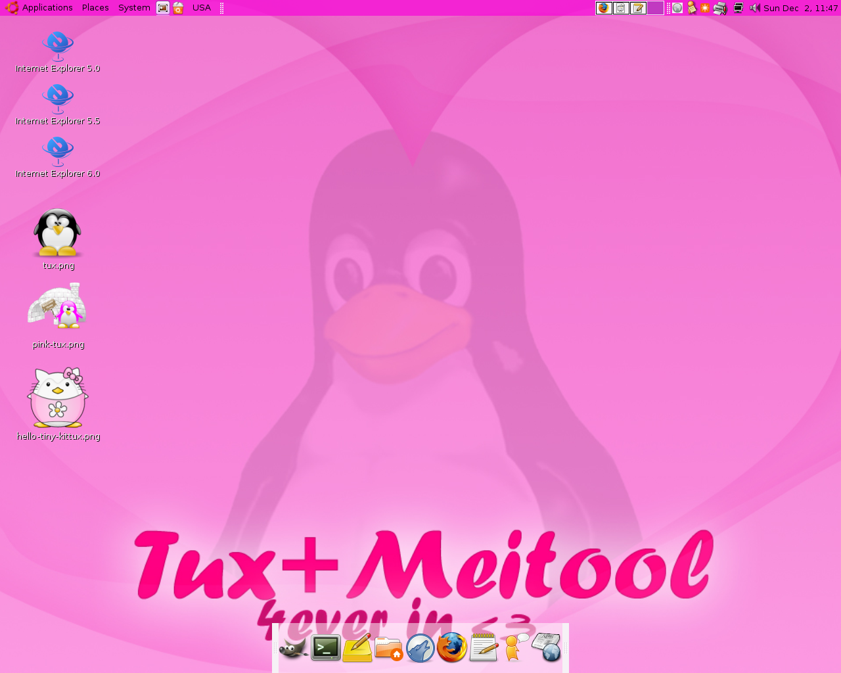

Slide 26
3. מקבילות בלינוקס לתוכנות בעולם החלונות
מטרת חלק זה של ההרצאה היא למנות את התוכנות בלינוקס המקבילות לאלה בעולם החלונות.
יש לציין שבלינוקס יש ריבוי תוכנות ואלטרנטיבות. חלק זה יתמקד באלטרנטיבות הבולטות.

Slide 27
3.1. דפדפני web

Slide 28
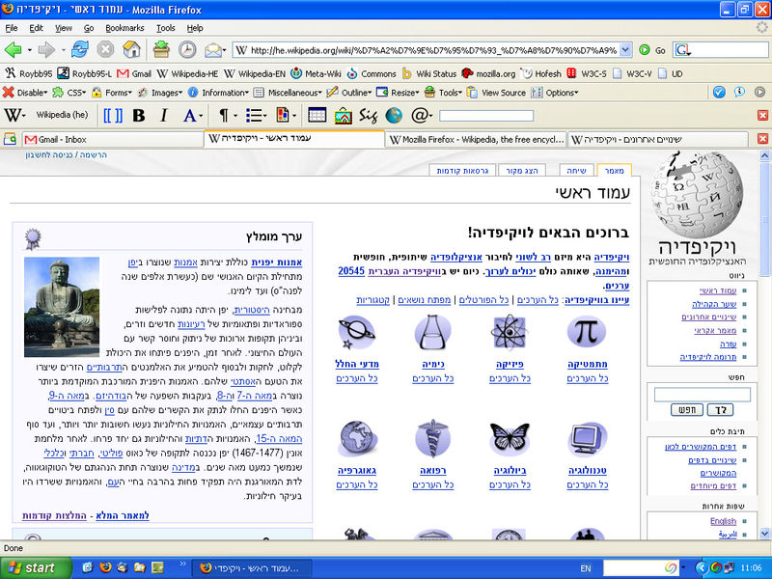
Firefox - פיירפוקס

Slide 29
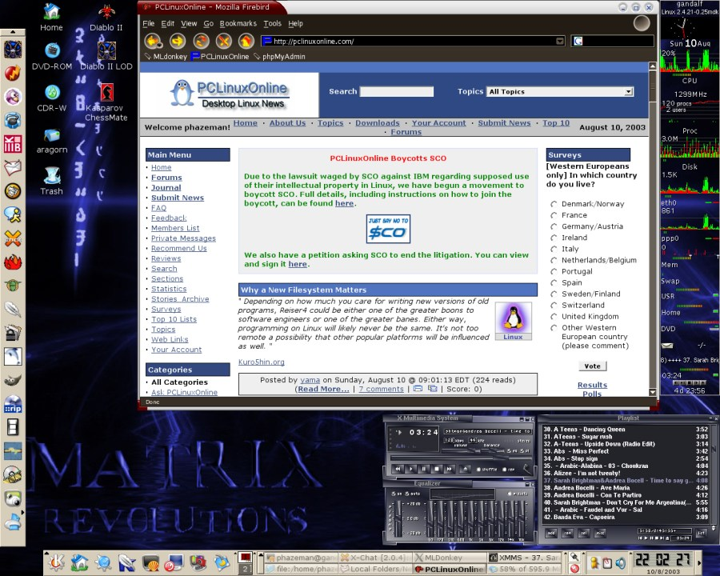
SeaMonkey

Slide 30
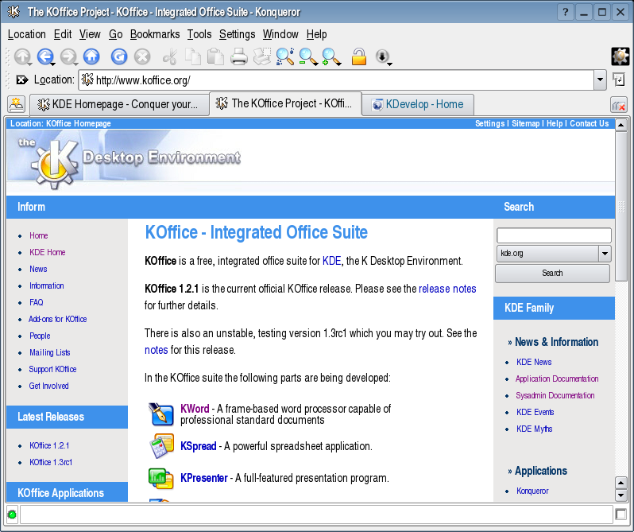
Konqueror

Slide 31
3.2. לקוחות דואר אלקטרוני

Slide 32
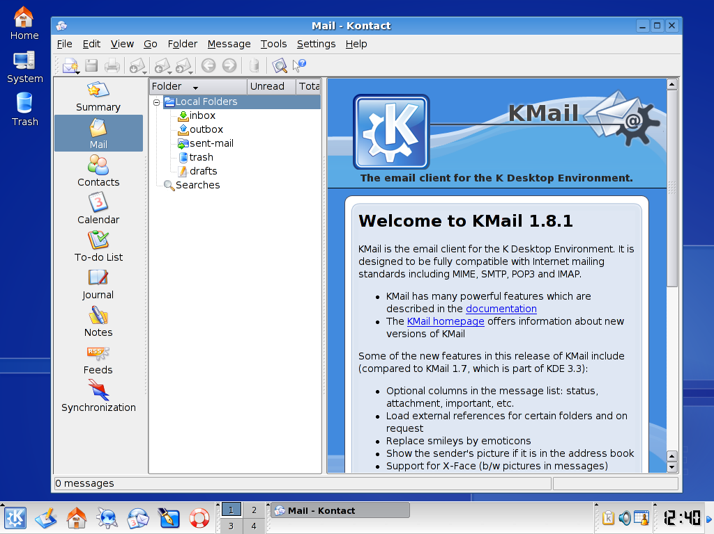
Kmail

Slide 33
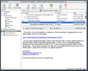
Thunderbird

Slide 34
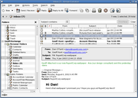
Gnome Evolution

Slide 35
3.3 תוכנות משרדיות

Slide 36
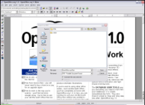
OpenOffice.org

Slide 37
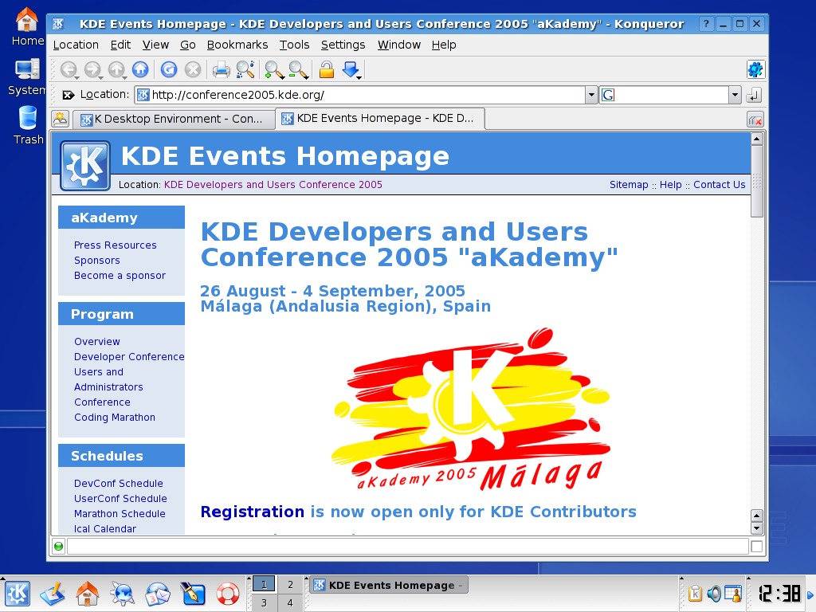
KOffice

Slide 38
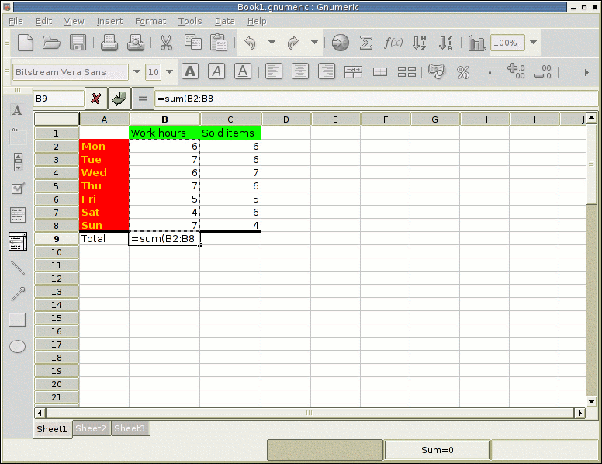
Gnome Office

Slide 39
3.4. מסרים מיידיים

Slide 40

Pidgin

Slide 41
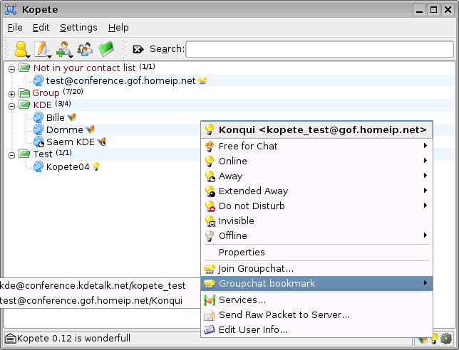
Kopete

Slide 42
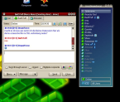
Licq

Slide 43
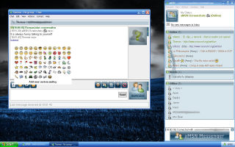
aMSN

Slide 44
3.5. תוכנות לעיבוד תמונה

Slide 45
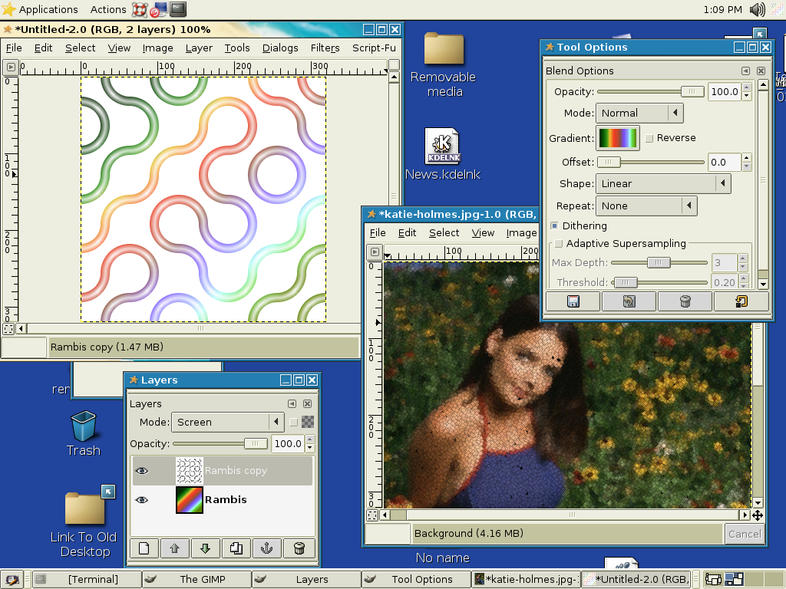
GIMP - GNU Image Manipulation Program

Slide 46
3.6. סביבות פיתוח משולבות

Slide 47
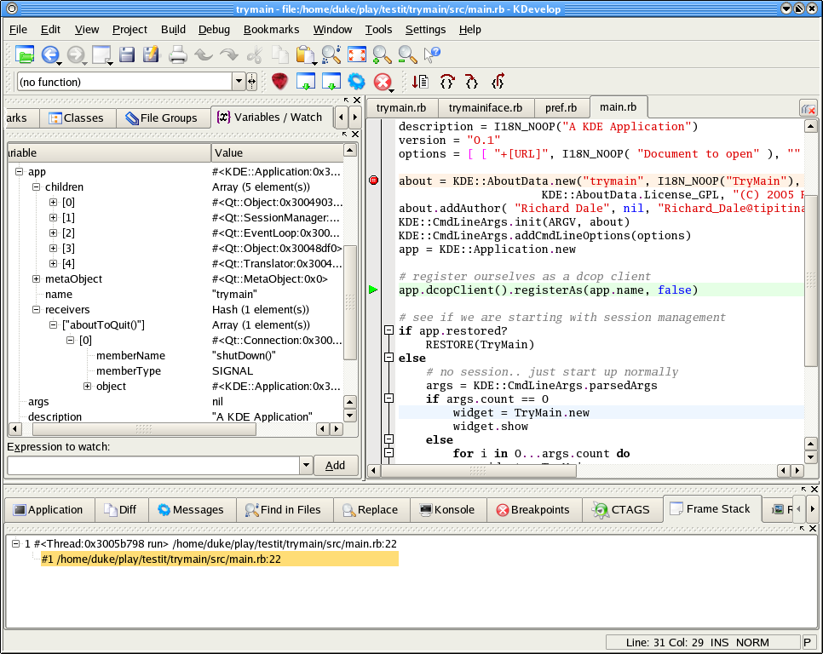
KDevelop

Slide 48
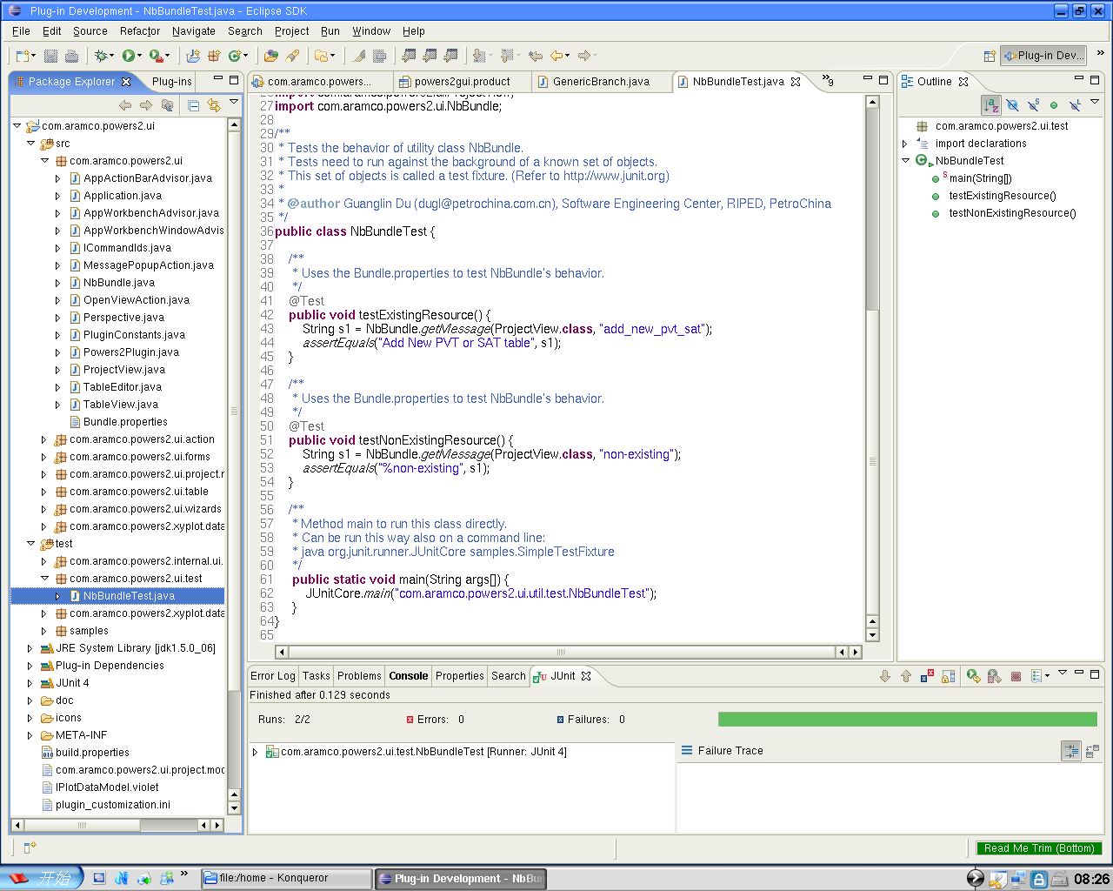
Eclipse

Slide 49
3.7. נגני מולטימדיה

Slide 50
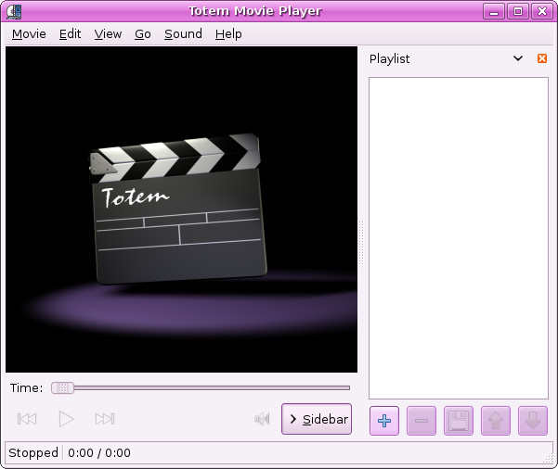
Totem

Slide 51
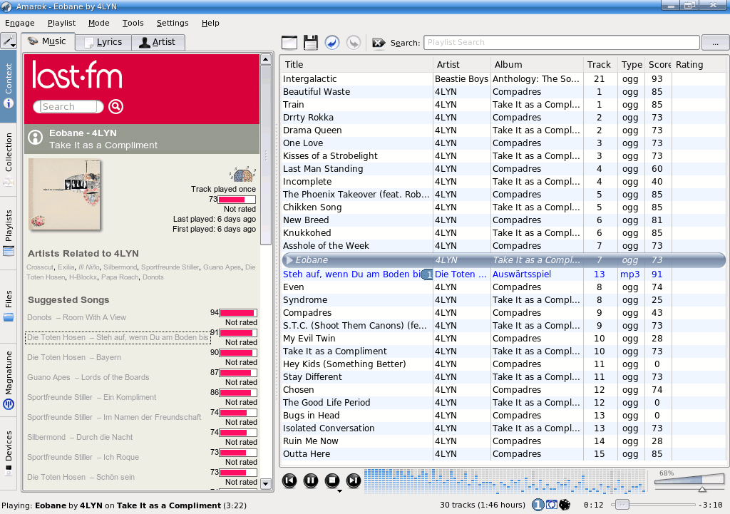
Amarok

Slide 52
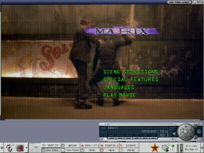
Xine

Slide 53
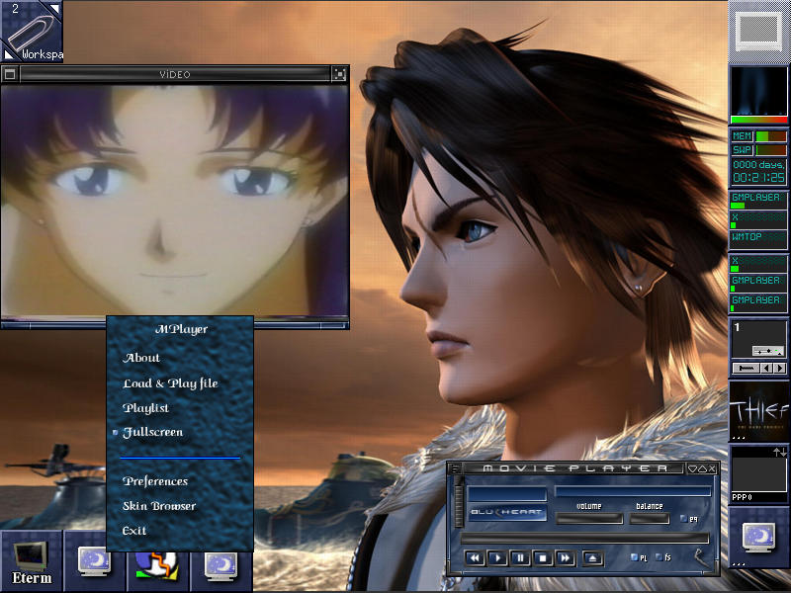
MPlayer

Slide 54
3.8. משחקים
אין משחקים בלינוקס.

Slide 55
וקצת יותר ברצינות...

Slide 56
יש משחקים רבים שהחברות שהפיצו אותם, שיחררו גרסה שלהם ללינוקס.
כמו-כן, רוב ההפצות באות עם מגוון משחקונים (כמו משחקי קלפים, חידות, Arcade וכו), שניתן להתקינם בקלות.
ישנם משחקי קוד פתוח רחבי-היקף, שניתן להתקינם ולהריצם.

Slide 57
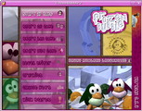
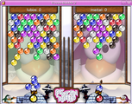
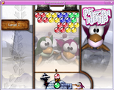
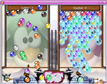
Frozen Bubble

Slide 58
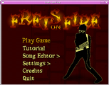
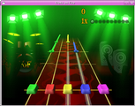
Frets On Fire

Slide 59
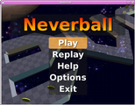
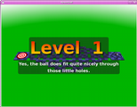
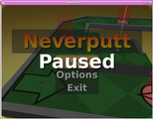
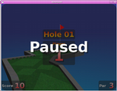
Neverball & Neverputt

Slide 60
4. קבלת עזרה
בלינוקס ישנן מספר דרכים לקבל עזרה, גם בלי להתחבר לאינטרנט.
נסקור חלק מהן כאן.

Slide 61
4.1. דפי ה-Man
דף "Man" הוא מדריך המכסה פקודה מסוימת בלינוקס.
כדי להציג רשימה של דפי "man", פתח דפדפן ב-KDE והקלד man:/ בתיבת המיקום.
עבור פקודות לינוקס, תתעניין ב-"Section 1".
כדי לגשת לדף "man" של פקודה מסוימת הקלד "man:/[Command Name]" בתיבת המיקום.
כדי לגשת לדף "man" משורת הפקודה הקלד man [command name].

Slide 62
4.2. Apropos
הפקודה "apropos" מחפשת בדפי ה-"man" מילות מפתח שהוגדרו בכותר שלהן.
כדי להשתמש בה פתח מסוף פקודות והקלד apropos [keyword].

Slide 63
4.3. מדריכי ה-"Info"
מדריכי ה-"Info" הינם מדריכים מפורטים שמתארים פקודות ויישומים מסוימים.
כדי לגשת אליהם, הקלד info:/[cmd name] בתיבת המיקום של דפדפן KDE.
לדוגמא: info:/gcc יציג את המדריך של "gcc".
קיים גם מציג קבצי info בשם pinfo המציג אותם בתוך חלון שורת פקודה.

Slide 64
4.4. הכיצדריכים המקוונים
ניתן למצוא את הכיצדריכים (HOWTO's) של לינוקס בפורמט HTML במדריך /usr/share/doc/HOWTO/HTML/.
הכיצדריכים הינם מדריכים שמכסים נושא מסוים ומפרטים כיצד לבצע מספר מטלות נפוצות בו צעד-אחר-צעד.
ניתן למצוא אותם גם באינטרנט, ברשימת הכיצדריכים של פרוייקט התיעוד של לינוקס.

Slide 65
4.5. משאבים באינטרנט
ישנן מספר רב של רשימות-דיוור למגוון נושאים הקשורים ללינוקס. רשימה של רשימות-דיוור ישראליות ניתן למצוא כאן: http://www.iglu.org.il/mailing-lists/ .
לפני ששולחים הודעה לאחת מהן, רצוי לקרוא את תדריך הכיצד לשאול שאלות בדרך הנבונה והנכונה. (או המקור באנגלית )
פעמים רבות חיפוש ב-Web באמצעות מנועי חיפוש יעלה תוצאות טובות. גוגל ו- קבוצות גוגל הינם מנועים טובים במיוחד.
זכור לעשות RTFM (Read the Fabulous Manual) ו- STFW (Search the Fabulous Web) לפני שאתה שואל רשימת-דיוור.
ניתן למצוא מדריכים ללינוקס בנושאים שונים באתרים penguin.org.il, Guides.co.il, וכן מספר רב של אתרים בין-לאומיים.

Slide 66
5. כלי קונפיגורציה
ההפצות הנפוצות באות עם כלי קונפיגורציה גרפיים משלהן שיכולים לבצע משימות שינוי הגדרות נפוצות.
ניתן לגשת אליהם מהתפריט הראשי של שולחן העבודה שלך על-ידי גישה לתת-תפריט ההגדרות ("Configuration") של התפריט הראשי.
יש צורך להכניס את סיסמת מנהל המערכת (ה-root) כדי שאפשר יהיה להריץ אותם.

Slide 67
5.1. במנדריבה
מרכז הבקרה של מנדריבה (K → System → Configuration → Configure your computer) מספק תוכניות גרפיות רבות כדי לשנות הגדרות נפוצות.

Slide 68
5.2. בפדורה
כלי הקונפיגורציה בפדורה מתחילים ב:
system-config.
ניתן לקבל רשימה שלהם על-ידי פתיחת שורת פקודה, הקלדת המחרוזת system-config ולחיצה על מקש הטאב מספר פעמים.
לפדורה יש גם תת-תפריט של קונפיגורציה בתפריט הראשי של שולחן העבודה.

Slide 69
5.3. באובונטו/קובונטו
ניתן למצוא את כלי הקונפיגורציה של אובונטו וקובונטו מתחת לתפריט "System → Admin".

Slide 70
6. פילוסופיית הקוד הפתוח והתוכנה החופשית
לינוקס הינה אוסף תוכנות, שבנוסף להיותן זמינות להורדה או העתקה חינם, הינן גם תוכנות קוד-מקור פתוח, או תוכנה חופשית (כאשר משמעות החופש במקרה הזה היא כמו חופש הדיבור ולא במשמעות של "חינם".)
בחלק זה של המצגת ננסה להסביר מעט על הפילוסופיה מאחורי מושגים אלה וכיצד היא תורמת להצלחה של לינוקס ותוכנות קוד-פתוח אחרות.

Slide 71
6.1. הגדרת התוכנה החופשית
הגדרת התוכנה החופשית על-פי ריצ'ארד מ. סטאלמן הינה:
1. החופש להריץ את התוכנה, לכל מטרה שהיא. (חירות 0)
2. החופש ללמוד איך תוכנה עובדת, ולשנות אותה לצרכיכם (חירות 1). גישה לקוד המקור היא תנאי מקדים לכך.
3. החופש להפיץ עותקים בהפצה-חוזרת כדי שתוכלו למשל לעזור לשכנים שלכם. (חירות 2)
4. החופש לשפר את התוכנה, ולשחרר את השיפורים שלהם לציבור, כך שכל הקהילה תרויח (חירות 3). גישה לקוד-המקור היא תנאי מקדים לכך.
משמעות הדבר הוא שכמות מרבית של חופש ניתנת בידי המשתמש. זאת לעומת תוכנות קנייניות בהן פעמים רבות למשתמש אין אפשרות להשתמש בתוכנה ללא תשלום, ו/או הוא אינו יכול לתקן אותה אם יש בה פגם או להכניס בה שיפורים.

Slide 72
6.2. מהו Copyleft?
Copyleft הינו מושג מתחום התוכנה החופשית, שמתייחס לרשיונות בהם מופצות חלק גדול מהתוכנות החופשיות ששוחררו.
משמעות הדבר שתוכנת קוד-פתוח הינה "Copyleft", היא שכל שינוי שנעשה בה שמשוחרר לציבור, חייב להיות משוחרר גם הוא תחת הרשיון המקורי שלה.
ישנם רשיונות "copyleft", כדוגמת הרשיון הציבורי הכללי של GNU או הרשיון של Sleepycat שאף מטילים מגבלות מסוימות על כל קוד שקורא לשגרות מתוך הקוד המופץ תחת רשיונות אלה. באופן כזה, ניתן לוודא שבקוד נעשה שימוש רק על-ידי תוכנות שהינן תוכנות קוד-פתוח.

Slide 73
6.3. השתתפות הקהילה בפיתוח
ברגע שהקוד זמין תחת רשיון קוד פתוח, הקהילה יכולה להיות מעורבת בפיתוח הקוד
משתמשים ומפתחים יכולים לדווח על באגים ישירות למפתחים, לשלוח תיקונים ושיפורים, ובכך לשפר את איכות התוכנה.
באופן כזה, תהליך הפיתוח מואץ בהרבה מאשר אילו הקוד היה סגור.
למידע נוסף ראו את המאמר "הקתדרלה והבזאר" של אריק ס. ריימונד.

Slide 74
6.4. למידע נוסף
באתר של קרן התוכנה החופשית ניתן למצוא מספר רב של מאמרים על תוכנה חופשית ועל הפילוסופיה מאחוריה. (שחלקם תורגמו כבר לעברית) ראוי לציין שחלקם הגדול משקפים דעות קיצוניות מאוד.
יוזמת קוד-המקור הפתוח הוא אתר המכיל משאבים בנוגע לקידום הקוד הפתוח.
סדרת הקתדרלה והבזאר של אריק ריימונד מנתחת את תרבות הקוד הפתוח ממספר מובנים. ראה גם את המסמך איך להיות האקר שלו.
ניתן לקרוא תרגום לעברית של המאמר "תוכנות קוד פתוח: היסטוריה" מאת דייויד בריטהאוור שנעשה על-ידי אורן מאורר. מאמר זה מסביר את ההסטוריה והפילוסופיה מאחורי תנועת הקוד הפתוח והתוכנה החופשית.

Slide 75
7. קישורים ומראי מקום
אתרים לקבלת עזרה:
וואטסאפ - פינגווין עברי גאה - פורטל ישראלי המכיל פורומים לדיון בלינוקס הפתוחים לקהל הרחב, וכן חדשות, וו'יקי.
Guides.co.il - מדריך הטרמפיסט למחשבים - אתר המכיל מדריכים שונים בעברית, בין השאר ללינוקס.
הפינגווין - אתר המכיל מדריכים שונים בנושאי לינוקס.
זולו - אתר לנוער שמתעניין בקוד פתוח
לינמגזין - חדשות וסקירות בנושא קוד פתוח
פורטל לינוקס ישראל.

Slide 76
TUX - טאקס
הקמע הרשמי של מערכת ההפעלה גנו/לינוקס.
נוצר בשנת 1996 ע”י לארי יואינג.
הוא עוצב כחלק מתחרות עיצוב קמע ללינוקס.
לינוס טורבאלדס ננשך בעבר ע”י פינגווין.
יש המון משחקים שבהם טאקס הוא הדמות הראשית כמו: סופר טאקס, טאקס פיינט, טאקס רייסר...
ישנן דמויות נשיות של טאקס של טאקס בשמות: פני, גוון.

Slide 77
תודה על ההקשבה!
שאלות...?

